Slide 1
ΙΣΤΟΡΙΑ ΤΟΥ ΓΥΑΛΙΟΥ
ΒΑΣΟΥΛΑ ΕΡΙΑΣΙΒΑ ΚΑΛΑΜΑΡΑΣ ΗΛΙΑΣ
ΚΑΡΑΤΖΙΑ ΒΑΣΙΛΙΚΗ

Slide 2
Η κατασκευή του γυαλιού άρχισε γύρω στο 1500 π.Χ στην Αίγυπτο και τη Μεσοποταμία. Το πρώτο φυσικό γυαλί ήταν ο οψιδιανός. Οι πρώτοι υαλουργοί έδιναν σχήμα και μορφή στο μαλακό γυαλί τυλίγοντας το γύρω από ένα πυρήνα άμμου ή πηλού, ψύχοντας στη συνέχεια το γυαλί και αφαιρώντας το υλικό του πυρήνα.

Slide 3
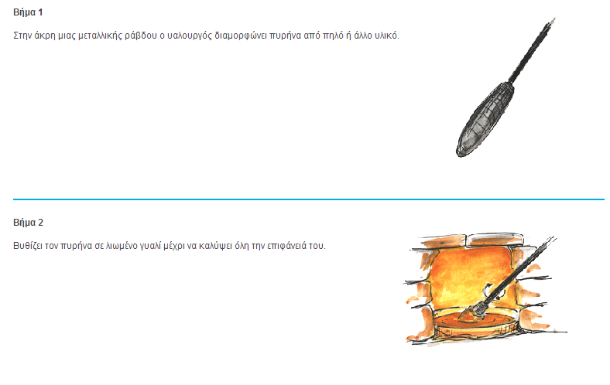

Slide 6
Κατά την επόμενη χιλιετία, η υαλουργία διαδόθηκε ευρύτερα. Οι υαλουργοί έμαθαν να προσθέτουν διάφορα υλικά στο γυαλί για να βελτιώσουν την αντοχή του, να παράγουν διάφανο γυαλί η να παράγουν γυαλί σε ένα ειδικό χρώμα. Χρησιμοποιούνταν κυρίως από τις βασιλικές οικογένειες η για θρησκευτικές τελετές.

Slide 7
Γύρω στο 300 π.Χ κάποιοι Σύριοι υαλουργοί εφηύραν το σωλήνα του φυσητού γυαλιού σε αναρίθμητα σχήματα και πάχη. Οι Ρωμαίοι έφεραν την επανάσταση στην υαλουργία τον πρώτο αιώνα μ.Χ με τη χρήση διαφόρων κατασκευαστικών τεχνικών. Μεταξύ αυτών ήταν το φύσημα γυαλιού σε ελεύθερη μορφή, το φύσημα γυαλιού σε καλούπι και η συμπίεση γυαλιού σε καλούπι. Άρχισαν επίσης να κατασκευάζουν καθρέπτες.

Slide 8
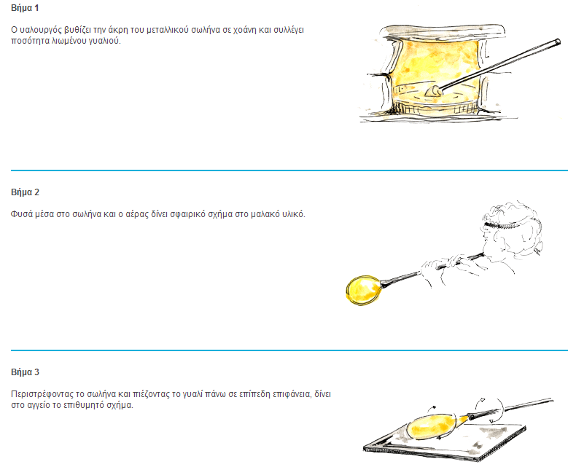

Slide 10
Με την πτώση της Ρωμαϊκής Αυτοκρατορίας ,όμως, χάθηκε ένα μεγάλο μέρος της εξαίσιας υαλουργικής τέχνης. Στη Δυτική Ευρώπη, το γυαλί έγινε και πάλι ένα προϊόν αποκλειστικά για τους πλουσίους. Το επίπεδο γυαλί χρησιμοποιήθηκε για την παραγωγή παραθύρων βιτρώ για τους μεσαιωνικούς ναούς. Γύρω στα 650 μ.Χ Σύριοι υαλουργοί ανέπτυξαν μια επαναστατική κατασκευαστική μέθοδο παραγωγής γυαλιού - το καμπυλωτό γυαλί, το οποίο χρησιμοποιούνταν σε παράθυρα μέχρι και το τέλος του 19ου αιώνα.

Slide 11
Οι Βενετοί άρχισαν να αναπτύσσουν τη δική τους υαλουργία στα τέλη του 13ου αιώνα. Τελειοποίησαν μια τεχνική για το επίπεδο γυαλί. Όλοι οι οίκοι υαλουργίας μεταφέρθηκαν στο νησί Murano. Οι βενετικές τεχνικές διαδόθηκαν σε ολόκληρη την Ευρώπη. Πολύ σύντομα οι Γάλλοι υαλουργοί βελτίωσαν τις ιταλικές τεχνικές. Στο μεταξύ, η υαλουργία τελειοποιούνταν και στη Γερμανία, τη Βόρεια Βοημία και την Αγγλία, όπου ο George Ravenscroft εφηύρε τον μολυβδύαλο στη δεκαετία του 1870. Την ίδια περίπου περίοδο άρχισε για πρώτη φορά η παραγωγή υαλοπινάκων στη Γαλλία.

Slide 12
Με την ίδρυση της Βρετανικής Εταιρείας Υαλοπινάκων το 1773, η Αγγλία έγινε το κέντρο του κόσμου. Φοβούμενη τον ανταγωνισμό για τις εγχώριες υαλουργίες, απαγόρευσε την υαλουργία στην Αμερική. Με την Αμερικανική Επανάσταση όμως, προέκυψε μια εισροή ευρωπαϊκής εμπειρίας στην κατασκευή γυαλιού. Η πρώτη αμερικανική καινοτομία στην υαλουργία ήταν μια πρέσα γυαλιού που κατοχυρώθηκε ως ευρεσιτεχνία το 1825. Η Βιομηχανική Επανάσταση έφερε έναν αριθμό καινοτομιών, αρχίζοντας με την ανάπτυξη της αεροπρεσας στην Αγγλία το 1859. Το 1871 ο William Pilkington εφηύρε μια μηχανή που αυτοματοποίησε την παραγωγή των υαλοπινάκων. Η τεχνική αυτή βελτιώθηκε από τον J.H.Lubber στην Αμερική το 1903.

Slide 13
Ανάμεσα στη δεκαετία του 1920 και του 1930 άρχισε να κυριαρχεί στην παραγωγή γυαλιού η τεχνική "έλξης" - επίπεδο γυαλί με την καλύτερη μέχρι τότε ποιότητα - με αποτέλεσμα τη πτώση των τιμών σε ολόκληρη την υαλουργία.
Έως το 1929, το 70% της παραγωγής επίπεδου γυαλιού στην Αμερική διοχετευόταν στην αυτοκινητοβιομηχανία. Το μεγαλύτερο μέρος αυτής της παραγωγής ήταν "κρύσταλλα ασφαλείας". Η παραγωγή γυαλιού άλλαξε μια για πάντα όταν ο Alastair Pilkington ανέπτυξε τη σύγχρονη τεχνική του γυαλιού float στη δεκαετία του1950. Σήμερα το 90% του παγκοσμίου επιπέδου γυαλιού παράγεται ακόμη με τη χρήση αυτής της τεχνικής.

Slide 14
Στη δεκαετία του 1960, οι εταιρείες αύξησαν τον όγκο παραγωγής τους, ενώ παράλληλα μείωσαν την τιμή του επίπεδου γυαλιού. Έως το1975, τα εργοστάσια γυαλιού float ανέρχονταν στο 97%. Με τη παγκόσμια ενεργειακή κρίση στις αρχές της δεκαετίας του 1970, η ζήτηση για επίπεδο γυαλί μειώθηκε και ολόκληρη η βιομηχανία υπέφερε. Η κατάσταση χειροτέρευσε όταν η Ford Motor Company άρχισε να παράγει το γυαλί float που χρειαζόταν μέσα στα εργοστάσια της, γεγονός που μείωσε σημαντικά τις πωλήσεις στην αυτοκινητοβιομηχανία.

Slide 15
Οι κατασκευαστές γυαλιού άρχισαν να καθιερώνουν νέες ανακλαστικές επιστρώσεις υψηλών και μεσαίων αποδόσεων όσον αφορά τη μετάδοση του ορατού φωτός, της ηλιακής ακτινοβολίας και το συντελεστή σκίασης. Επίσης, δημιουργήθηκαν νέα φύλλα γυαλιού που έκαναν ευκολότερη τη κύρτωση του επίπεδου γυαλιού για εφαρμογές όπως ο αεροδυναμικός σχεδιασμός των αυτοκινήτων. Επιπλέον, τα κρύσταλλα ασφαλείας έγιναν ελαφρύτερα και λεπτότερα ώστε να αποφεύγεται η παραμόρφωση. Ορισμένοι Ευρωπαίοι κατασκευαστές έχουν συνδυάσει διαφορετικά πάχη γυαλιού για να φιλτράρουν διάφορες συχνότητες θορύβου, ενώ άλλοι έχουν υιοθετήσει το πολύφυλλο γυαλί για να περιορίσουν την ηχορύπανση.

Slide 16
Μια άλλη σημαντική περιοχή ενδιαφέροντος στη βιομηχανία στην επόμενη δεκαετία θα είναι η ηλεκτροχρωμικη και η φωτοχρωμικη τεχνολογία - επιτρέπουν στο επίπεδο γυαλί να αντιληφθεί τις αλλαγές στο φως και να ρυθμίζεται ανάλογα. Σήμερα το 28% όλου του επίπεδου γυαλιού χρησιμοποιείται στην αυτοκινητοβιομηχανία. Παράδειγμα αποτελεί η εξέλιξη "ρυθμιζόμενων" καθρεπτών στα αυτοκίνητα που αντιδρούν στις αλλαγές του φωτός, μειώνοντας τις φωτεινές αντανακλάσεις κατά τη νυχτερινή οδήγηση.

Slide 17
Καθώς η βιομηχανία του γυαλιού διευρύνεται, ο όγκος παραγωγής ξεπερνά την παγκόσμια ζήτηση κατά 1% περίπου ετησίως. Η περιοχή Ασίας-Ειρηνικού συνέχισε τη σημαντική αύξηση της, η οποία μέχρι το 2002 αποτέλεσε το 50% του παγκόσμιου όγκου παραγωγής επίπεδου γυαλιού. Η Ευρώπη μαζί με το σύνολο της Αμερικής θα έχουν επαρκή όγκο παραγωγής για να καλύψουν τις δικές τους ανάγκες σε γυαλί. Από την άλλη μεριά, τα περιθώρια κέρδους στην Κίνα έχουν ήδη εξαφανιστεί, αφού η τιμή πώλησης είναι σχεδόν ίση με το κόστος παραγωγής.

Slide 18
Οι άνθρωποι του χώρου της κατασκευής και κατεργασίας γυαλιού έχουν μια μοναδική επιχειρηματική δραστηριότητα, με μια μεγάλη παράδοση παροχής προϊόντων στους πελάτες τους, τα οποία οι ίδιοι βρίσκουν ελκυστικά τόσο από άποψη μορφής όσο και από λειτουργική άποψη. Εκτός αυτού, πόσες σύγχρονες βιομηχανίες έχουν ιστορία 3500 χρόνων; Για να συνεχίσουν την παράδοση της συνεχούς βελτίωσης των προϊόντων τους, είναι ανάγκη να μην λησμονούν ότι είναι οι ίδιοι οι πελάτες που κατευθύνουν τη βιομηχανία τους. Χρειάζεται να γνωρίζουν τις ανάγκες και τις προσδοκίες των πελατών σε ολόκληρο το κόσμο, και να ικανοποιούν τις ανάγκες τους με τις καινοτομίες στα προϊόντα τους. Αν το καταφέρουν, τότε είναι σίγουρο ότι θα έχουν συνεχή επιτυχία ως βιομηχανία.

Slide 19
ΕΡΩΤΗΣΕΙΣ – ΑΠΟΡΙΕΣ ?
ΕΥΧΑΡΙΣΤΟΥΜΕ ΓΙΑ ΤΗΝ ΠΡΟΣΟΧΗ ΣΑΣ!

